Slide 1
Bacharelado em Sistemas de Informação
Introdução à Programação
Tema 2
Introdução à Lógica de Programação
e Algoritmos
Por: Prof. Robson Fidalgo

Slide 2
Conteúdo
Noções de Lógica
Lógica de Programação e Algoritmos

Slide 3
Contextualização
Abrangência
  Introduzir os conceitos básicos relacionados à lógica de programação e algoritmos
Importância
  Os conceitos discutidos formam a base para a programação de sistemas computacionais

Slide 4
Objetivos
Introduzir conceitos e operações da lógica matemática
Discutir e exemplificar problemas de lógica matemática
Caracterizar e ilustrar o que é um algoritmo
Discutir e exemplificar as estruturas básicas de um algoritmo

Slide 5

Iniciando . . .

Slide 6
Noções de Lógica
O que é lógica?

Slide 7
Noções de Lógica
Lógica
=
Ciência que estuda as leis do raciocínio;
Correção/validação do pensamento;
Encadeamento/ordem de idéias;
Arte de bem pensar;

Slide 8
Noções de Lógica
Exemplos de aplicação da lógica
  O quarto está fechado e que meu livro está no quarto. Então, preciso primeiro abrir o quarto para pegar o livro
  Rosa é mãe de Ana, Paula é filha de Rosa, Júlia é filha de Ana. Então, Júlia é neta de Rosa e sobrinha de Paula
  Todo mamífero é animal e todo cavalo é mamífero. Então, todo cavalo é animal
  Todo mamífero bebe leite e o homem bebe leite. Então, todo homem é mamífero e animal (mas não é um cavalo)

Slide 9
Atividade 1
Resolva os seguintes problemas de lógica
  P1 – Uma lesma deve subir um poste de 10m de altura. De dia sobe 2m e à noite desce 1m. Em quantos dias atingirá o topo do poste?
  P2 - Três gatos comem três ratos em três minutos. Cem gatos comem cem ratos em quantos minutos?
  P3 - O pai do padre é filho do meu pai. O que eu sou do Padre?
  P4 - Se um bezerro pesa 75 kg mais meio bezerro, quanto pesa um bezerro inteiro?

Slide 10
Atividade 1
Resolva os seguintes problemas de lógica
  P5 – Qual o próximo número da seqüência 7,8,10,13,17,?
  P6 – Um pai de 80kg e suas 2 filhas (40kg cada), precisam sair de uma ilha com um barco. Porém a capacidade do barco é de 80kg. Como farão para sair da ilha?
  P7 – Usando uma jangada, um camponês precisa atravessar uma cabra, um leão e um fardo de capim para a outra margem do rio. A jangada só tem lugar para ele e mais outra coisa. O que ele deve fazer para atravessar o rio com seus pertences intactos?

Slide 11
Atividade 1
Respostas
  R1 - 9(nove) dias. No nono dia a lesma sobe 2(dois) metros, atinge o topo e evidentemente não desce 1 metro
  R2 – 3 (três) minutos
  R3 – Tio
  R4 – 150 (cento e cinqüenta) kg
  R5 – 22
  R6 – Vão as duas filhas. Uma delas volta. O pai sai. A outra filha volta. As duas filhas saem juntas.
  R7 - Primeiro leve a cabra, volte e pegue o capim; deixe o capim e leve a cabra de volta; deixe a cabra e leve o leão, depois é só voltar e pegar a cabra.

Slide 12
Noções de Lógica
Em Lógica um conceito importante
é o de “Proposição”
Você sabe o que é uma
PROPOSIÇÃO?

Slide 13
Noções de Lógica
Proposição: é um enunciado verbal, ao qual deve ser atribuído, sem ambigüidade, um valor lógico verdadeiro (V) ou falso (F).
  Exemplos de proposições:
    Robson Fidalgo é Professor (V)
    3 + 5 = 10 (F)
    5 < 8 (V)
  Contra-exemplos de Proposições:
    Onde você vai ?
    3 + 5
    Os estudantes jogam vôlei. (quais ?)

Slide 14
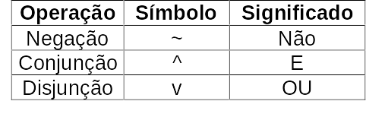
Noções de Lógica
Operações Lógicas: são usadas para formar novas proposições a partir de proposições existentes.
  Considerando p e q duas proposições genéricas, pode-se aplicar as seguintes operações lógicas básicas sobre elas
  Definindo a prioridade:
    Usar parênteses Ex:((p v q)^(~q)) ou
    Obedecer (~) > (^) > (v)

Slide 15
Noções de Lógica
Exemplos de aplicação das operações lógica
  Considere:
    p = 7 é primo = (V)
    q = 4 é impar = (F)
  Então:
    4 NÃO é impar = ~q = (~F) = (V)
    7 NÃO é primo = ~p = (~V) = (F)
    7 é primo E 4 NÃO é impar = p ^ ~q = (V ^ (~F)) = (V ^ V) = (V)
    7 é primo E 4 é impar = p ^ q = (V ^ F) = (F)
    4 é impar E 7 é primo = q ^ p = (F ^ V) = (F)
    4 é impar E 7 NÃO é primo = q ^ ~p = (F ^ (~V)) = (F ^ F) = (F)

Slide 16
Noções de Lógica
Exemplos de aplicação das operações lógica (Cont.)
  Considere:
    p = 7 é primo = (V)
    q = 4 é impar = (F)
  Então:
    7 é primo OU 4 NÃO é impar = p v ~q = (V v (~F)) = (V v V) = (V)
    7 é primo OU 4 é impar = p v q = (V v F) = (V)
    4 é impar OU 7 é primo = q v p = (F v V) = (V)
    4 é impar OU 7 NÃO é primo = q v ~p = (F v (~V)) = (F v F ) = (F)

Slide 17
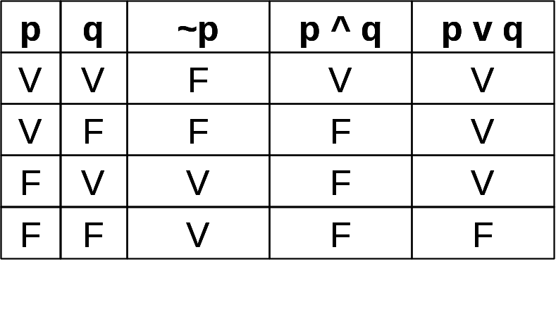
Noções de Lógica
Exemplos de aplicação das operações lógica
  Resumindo:
  Ou seja:
    Não (~) troca o valor lógico. Se é F passa a ser V e vice-versa
    E (^) só tem valor V quando as duas proposições forem V, basta uma proposição ser F para o resultado ser F
    OU (v) só tem valor F quando as duas proposições forem F, basta uma proposição ser V para o resultado ser V

Slide 18
Atividade 2
Considerando p = V e q = F, resolva as seguintes expressões lógicas
  ~p
  ~q
  p ^ q
  p v q
  (~p) ^ q
  (~p) v q
  p ^ (~q)
  p v (~q)
  (~p) ^ (~q)
  (~p) v (~q)

Slide 19
Atividade 2
Considerando p = V e q = F, resolva as seguintes expressões lógicas
  ~p = F
  ~q = V
  p ^ q = F
  p v q = V
  (~p) ^ q = F
  (~p) v q = F
  p ^ (~q) = V
  p v (~q) = V
  (~p) ^ (~q) = F
  (~p) v (~q) = V

Slide 20
Lógica de Programação & Algoritmo
O que é
Algoritmo?

Slide 21
Lógica de Programação & Algoritmo
Algoritmo
=
Seqüência lógica e não ambígua
de instruções que levam à
solução de um problema
num tempo finito

Slide 22
Lógica de Programação & Algoritmo
Características básicas de um algoritmo
  Seqüência lógica
    As instruções devem ser definidas em uma ordem correta
  Não ambígua
    A seqüência lógica e as instruções não devem dar margem à dupla interpretação
  Solução de um problema
    A seqüência lógica deve resolver exatamente (nem mais e nem menos) o problema identificado
  Tempo finito
    A seqüência lógica não deve possuir iterações infinitas

Slide 23
Lógica de Programação & Algoritmo
Exemplos de algoritmos
  Receitas de comidas
  Coreografia
  Manuais de instalação
Contra-exemplos de algoritmos
  Listas de compras
  Dança informal
  Índice remissivo de um livro

Slide 24
Lógica de Programação & Algoritmo
Atenção:
  Um algoritmo é “uma solução” e não “a solução” de um problema
    Um problema pode ser resolvido por mais de um algoritmo!
  Tarefas que possuem “padrão de comportamento” podem ser descrita por um algoritmo
    Ex: Qual será o próximo número da seqüência: 0,1,4,9,16,25,?

Slide 25
Lógica de Programação & Algoritmo
O que é
Lógica de Programação?

Slide 26
Lógica de Programação & Algoritmo
Lógica de Programação
=
É o encadeamento lógico
de instruções para o
desenvolvimento de programas

Slide 27
Lógica de Programação & Algoritmo
O que é
Programa?

Slide 28
Lógica de Programação & Algoritmo
Programa
=
é a implementação das instruções
(codificação+tradução+execução)
de um algoritmo em uma
linguagem de programação

Slide 29
Lógica de Programação & Algoritmo
O que é
Instrução?

Slide 30
Lógica de Programação & Algoritmo
Instrução
=
Informação que representa
uma ação elementar que
deve ser executada

Slide 31
Lógica de Programação & Algoritmo
Atenção
O “;” (ponto-e-vírgula) indica
o fim de uma instrução!

Slide 32
Lógica de Programação & Algoritmo
Exemplos de instruções
  Girar a chave;
  Desligar interruptor da luz;
  Acordar;
Contra-exemplos e instruções
  Entrar em casa (girar a chave + ...)
  Trocar uma lâmpada (desligar interruptor + ...)
  Ir para o trabalho (acordar + ...)

Slide 33
Lógica de Programação & Algoritmo
Por que aprender
algoritmos ?

Slide 34
Lógica de Programação & Algoritmo
Para desenvolver o raciocínio lógico e conceber uma solução a um dado problema, independente de uma linguagem de programação (Ex: Pascal, C e Phyton)
Por que a partir do algoritmo desenvolvido fica mais fácil implementar o respectivo programa

Slide 35
Lógica de Programação & Algoritmo
Segundo grandes pesquisadores ...
  “A noção de algoritmo é básica para toda a programação de computadores”. KNUTH
    KNUTH - Professor da Universidade de Stanford e autor da coleção “The art of computer programming”
  “O conceito central da programação e da ciência da computação é o conceito de algoritmo”. WIRTH
    WIRTH - Professor da Universidade de Zurique, autor de diversos livros na área e responsável pela criação de linguagens de programação como ALGOL, PASCAL e MODULA -2]

Slide 36
Lógica de Programação & Algoritmo
Estruturas básicas de um algoritmo:
  Seqüência – Início/Fim
    Define uma estrutura onde as instruções serão executadas na ordem que aparecem.
  Seleção – Se-Então/Senão
    Define uma estrutura condicional que dada a sua avaliação (V ou F) determina qual “caminho” do algoritmo será executado
  Repetição – Repita, Enquanto ou Para
    Define uma estrutura de iteração condicional (V ou F) ou contada (prédefinida) de instruções

Slide 37
Lógica de Programação & Algoritmo
Algoritmo para ligar de um telefone público - Seqüência
  Início
  Tirar o fone do gancho;
  Ouvir o sinal de linha;
  Introduzir o cartão;
  Teclar o número desejado;
  Conversar;
  Desligar;
  Retirar o cartão;
  Fim.
Este algoritmo só usa uma
estrutura de seqüência
“Início/Fim”

Slide 38
Lógica de Programação & Algoritmo
Algoritmo para ligar de um telefone público – Seleção
E se o telefone público estiver com defeito?
  Início
  Tirar o fone do gancho;
  Se ouvir o sinal de linha, então
    Introduzir o cartão;
    Teclar o número desejado;
    Conversar;
    Desligar;
    Retirar o cartão;
  Senão
    ir para o próximo telefone;
  Fim.
Este algoritmo usa uma
estrutura de decisão
“Se-então/Senão”

Slide 39
Lógica de Programação & Algoritmo
Algoritmo para ligar de um telefone público – Repetição
  E se o próximo telefone público também estiver com defeito?
  Início
  Repita
    Tirar o fone do gancho;
    Se ouvir o sinal de linha então
      Introduzir o cartão;
      Teclar o número desejado;
      Conversar;
      Desligar;
      Retirar o cartão;
    Senão
      ir para o próximo telefone;
  Até ouvir o sinal de linha
  Fim.
Este algoritmo usa uma
estrutura de repetição
“Repita/Até”

Slide 40
Lógica de Programação & Algoritmo
Algoritmo para ligar de um telefone público – Repetição
E se o telefone chamado estiver com defeito?
E se o telefone chamado estiver ocupado?
E se acabarem os créditos do cartão telefônico?
E se ...?
Calma! É normal que um algoritmo
sofra melhorias sucessivas.
(Técnica de refinamentos sucessivos)

Slide 41
Atividade 3
Reescreva corretamente o algoritmo abaixo
Algoritmo aprovação
  Início
  Obter as 2 notas do aluno;
  Repita
    Se Média do aluno >=7, então
      Repita
        Informar que o aluno está REPROVADO;
      Até Média < 7
    Senão Média >= 7
      Informar que o aluno está APROVADO;
  Até último aluno;
  Fim.

Slide 42
Atividade 3
Resposta
Algoritmo aprovação
  Início
  Repita
    Obter as 2 notas do aluno;
    Se Média do aluno >=7, então
      Informar que o aluno está APROVADO
    Senão
      Informar que o aluno está REPROVADO;
  Até último aluno
  Fim

Slide 43
Bacharelado em Sistemas de Informação
FIM

